Slide 1
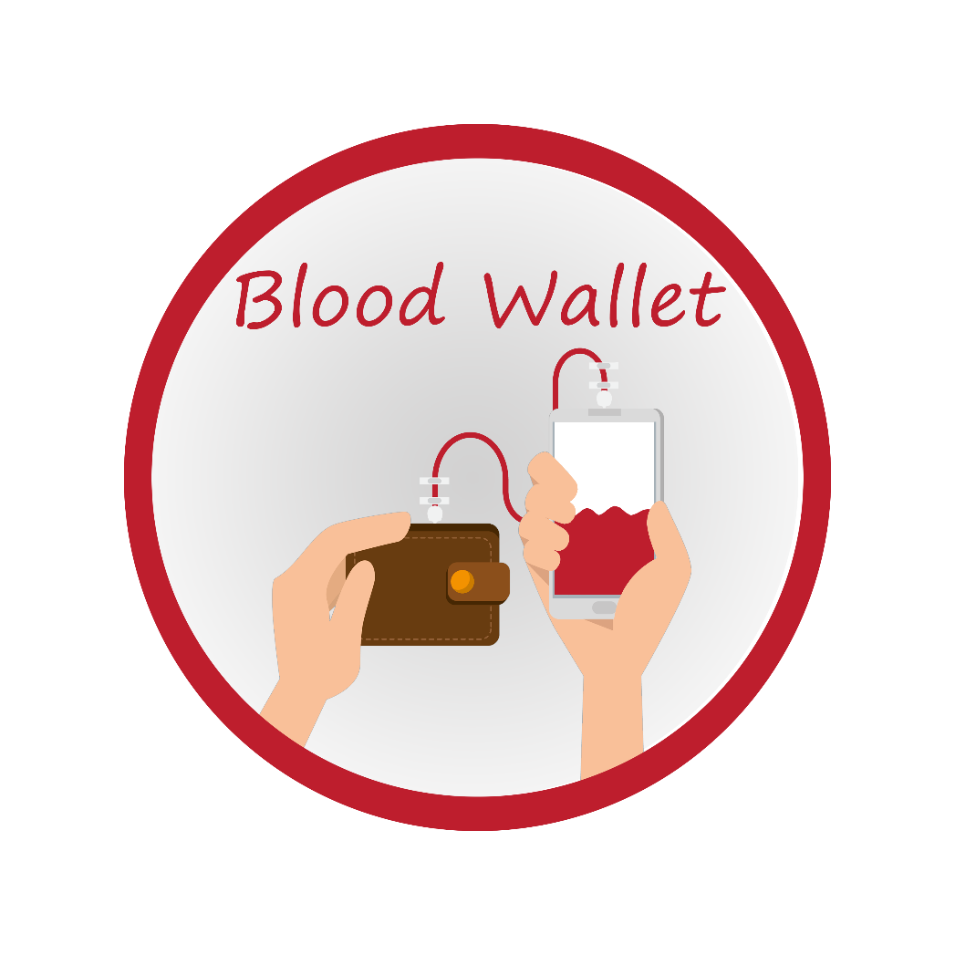
Team 2 Project’s Final Presentation
곽희주: Certificate Scan System Developer
_{박상현: Frontend Developer}
서성윤: Backend – Blockchain Developer
김진범 : Backend – Database Developer
_{모경준 : Documents}
_{Snaedis(설희): Documents}
Blood Wallet

Slide 2
Contents
Contents
01
System Overview
02
System Architecture
03
System Completeness and Main Features
04
Development Schedule
05
Open Source SWs Used
06
Development Risks and Issues

Slide 3
System Overview

Slide 4
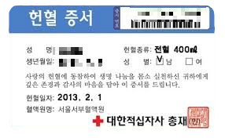
01
Background
헌혈증서란 무엇인가요?
헌혈증서란 헌혈에 대한 증서로써 발급
헌혈증서는 누구에게나 양도 가능
유가증권의 성격을 지니고 있어 분실 및 훼손 시 재발급이 불가능
헌혈증서를 사용할 수 있나요?
헌혈증서는 의료 기관에 제출 시 1장 당 수혈팩 1개를 무료로 제공 받을 수 있다.
모든 의료 기관은 혈액관리법에 의거, 헌혈증서를 제시한 환자에게 무상으로 수혈을 보장할 의무가 있다.
헌혈증서의 유효기간은 없다.

Slide 5
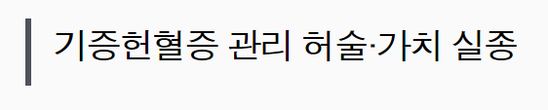
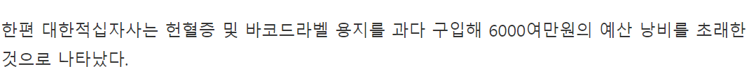
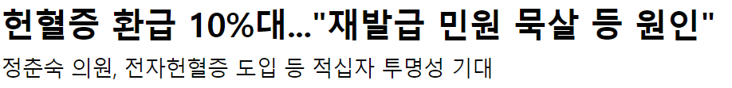
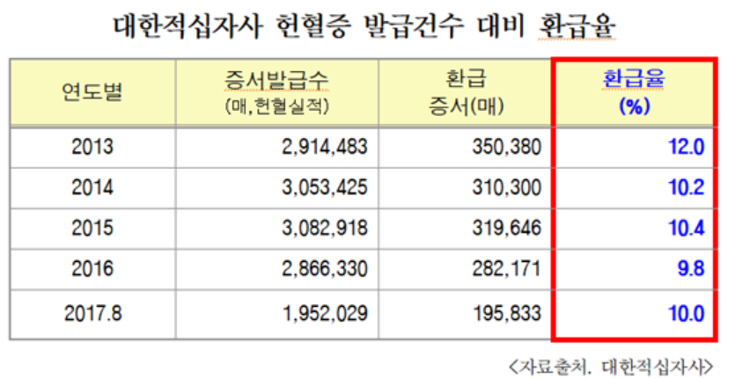
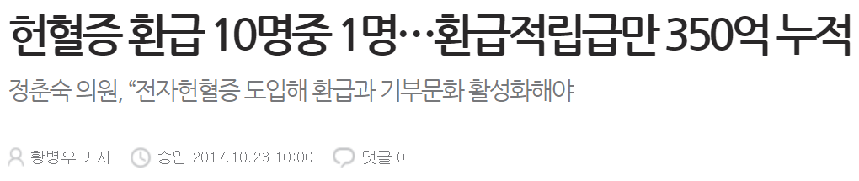
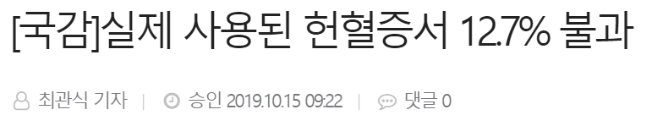
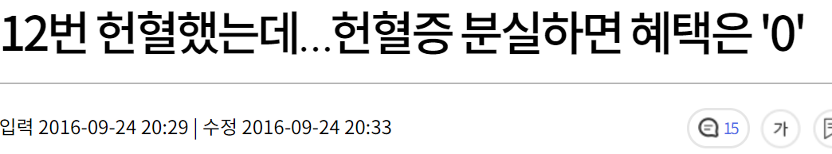
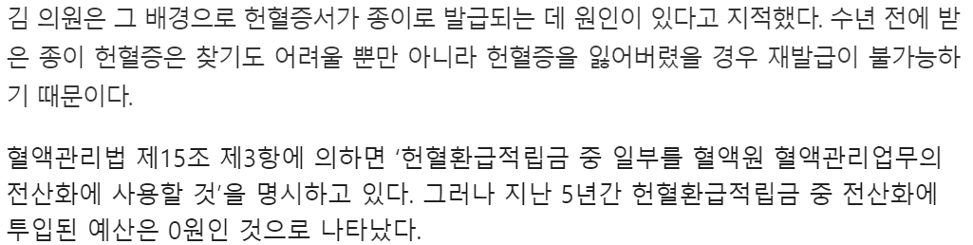
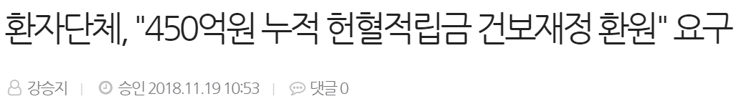
But, 관리하기 어려운 헌혈증서

Slide 6
01
Background
1. 불편한 보관
2. 번거로운 양도
3. 헌혈환급 적립금 해소
12.7%만 사용되는 헌혈증서
매번 보관하기 어렵다.
재발급이 불가능하다.
직접 전달해야 하는 번거로움
직접 찾아가 전달해야 한다.
우편을 통해 보내야 한다.
쌓여가는 헌혈환급 적립금
헌혈환급 적립금 중 일부를 혈액원 혈액관리업무의 전산화에 사용할 것 (혈액관리법 제15조 제3항)
전산화에 투입된 예산 0원
헌혈증서 특성상 유지 관리가 어려워 실 사용률이 저조함
헌혈증서의 투명하고 활발한 사용을 위해 헌혈증서의 전산화가 필요함
헌혈증서를 스마트폰으로 관리하여 헌혈자의 혜택 보장 가능

Slide 7






01
System Overview
Blockchain
발급
기증자
수혈자

Slide 8


01
System Overview
Blockchain
기증자
수혈자

Slide 9
01
System Overview
Blockchain
수령
기부
기증자
수혈자

Slide 10
01
System Overview
Blockchain
제출
기증자
수혈자

Slide 11
System Architecture

Slide 12

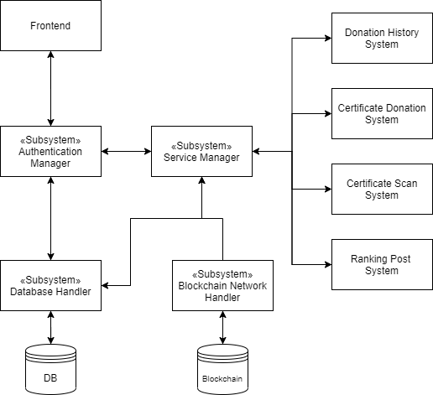





02
System Architecture

Slide 13
System Completeness & Main Features

Slide 14
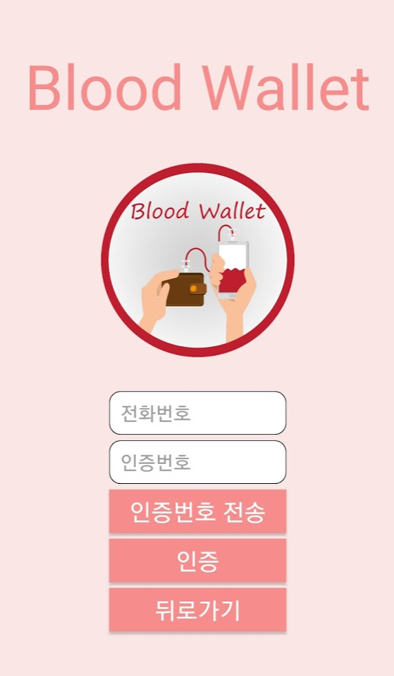
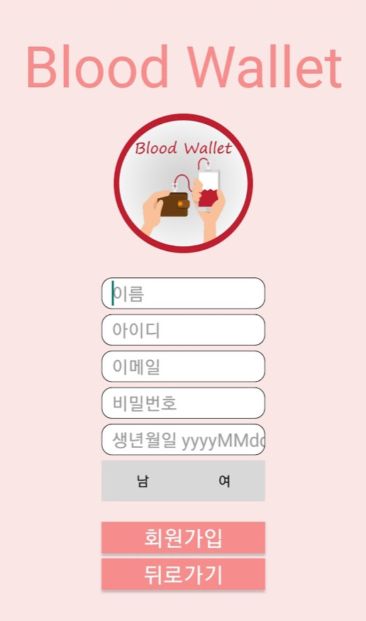
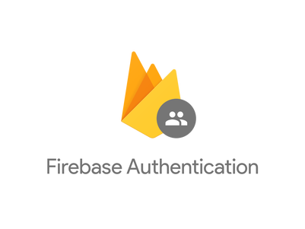

03
System Completeness & Main Features
Authentication Manager
Sign up
번호 인증
공개키, 개인키 생성
Sign in
자동 로그인
Main Tools/ Open Source SWs Used

Slide 15
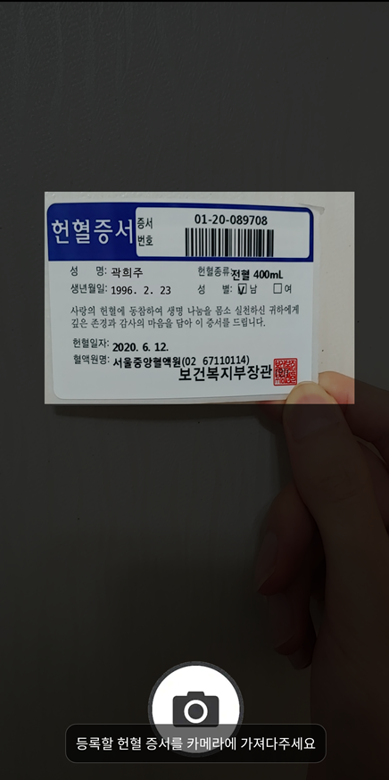
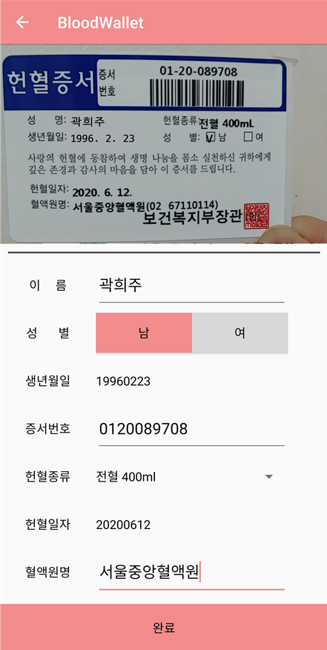
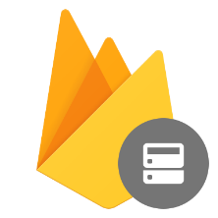
03
System Completeness & Main Features
Certificate Scan System
헌혈증서 촬영 및 등록
Main Tools/ Open Source SWs Used

Slide 16
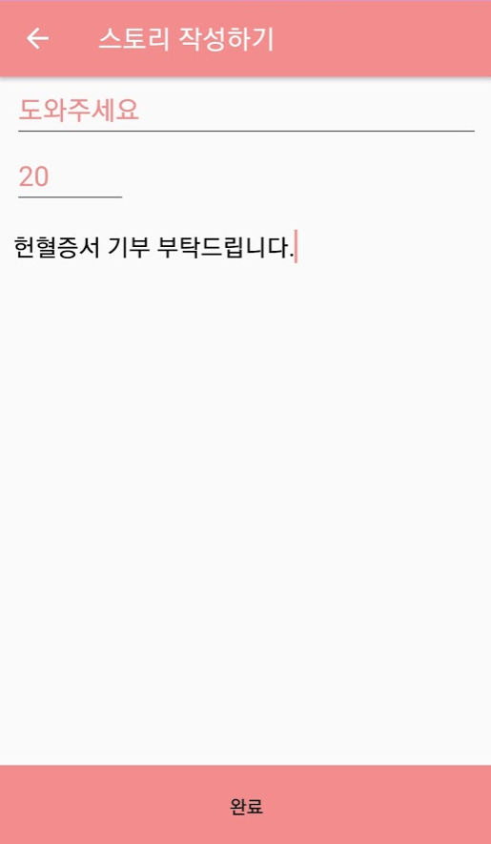
03
System Completeness & Main Features
Story Posting System
헌혈증서 기부 요청 글 작성
Main Tools/ Open Source SWs Used

Slide 17
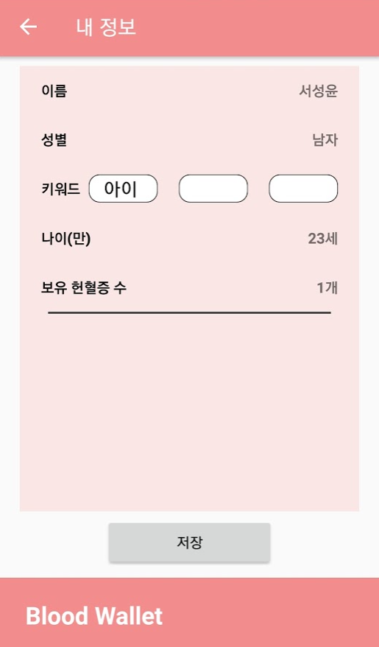
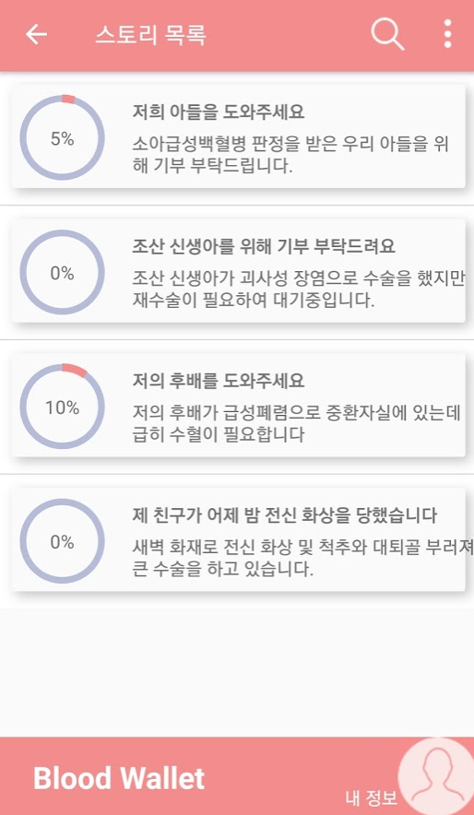
03
System Completeness & Main Features
Ranking Post System
Customized feed
사용자 키워드와 목표 달성 기반
Main Tools/ Open Source SWs Used

Slide 18




03
System Completeness & Main Features
Certificate Donation System
Blockchain
Donation
기부 트랜잭션 생성 후 서버에 전송
서버가 블록체인 네트워크에 트랜잭션 전송
기부 기록 반영 여부 확인
Main Tools/ Open Source SWs Used
Fee
User

Slide 19

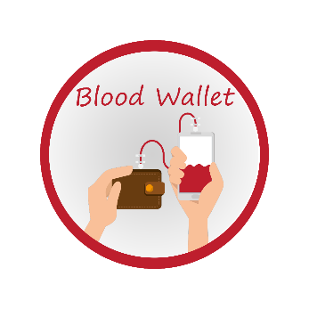
03
System Completeness & Main Features
Certificate Donation System
Blockchain
Donation
기부 트랜잭션 생성 후 서버에 전송
서버가 블록체인 네트워크에 트랜잭션 전송
기부 기록 반영 여부 확인
Main Tools/ Open Source SWs Used
User

Slide 20
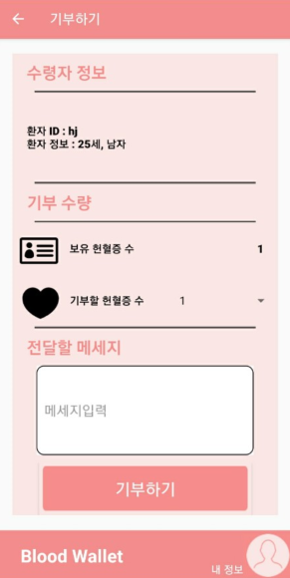
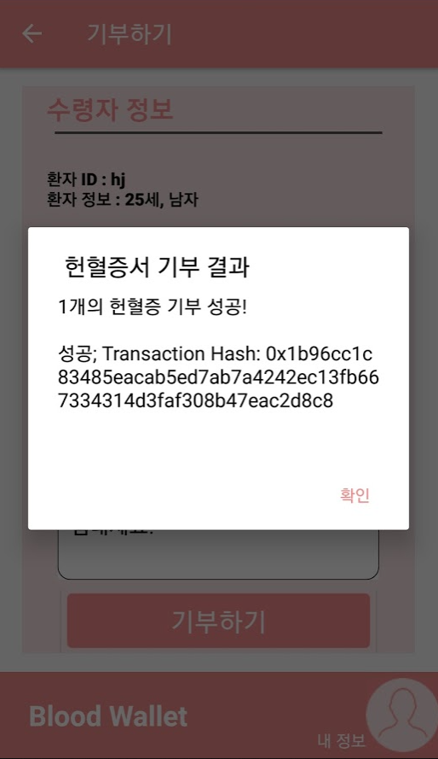
03
System Completeness & Main Features
Certificate Donation System
Donation
기부 트랜잭션 생성 후 서버에 전송
서버가 블록체인 네트워크에 트랜잭션 전송
기부 기록 반영 여부 확인
Main Tools/ Open Source SWs Used

Slide 21
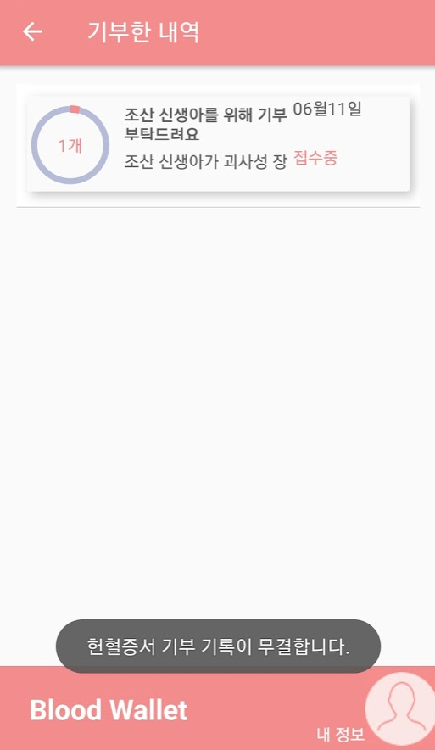
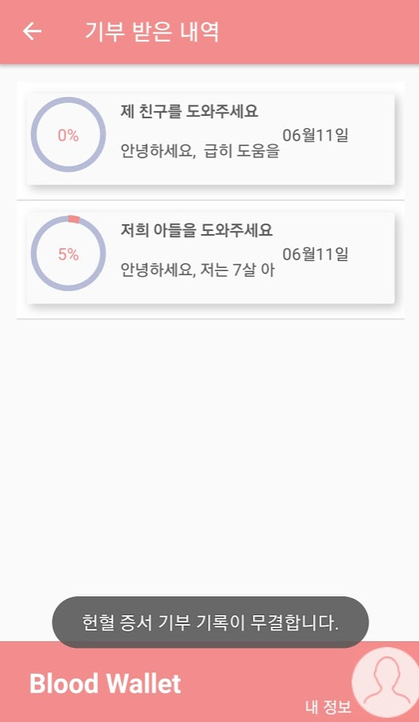
03
System Completeness & Main Features
Donation History System
Donated Certificates
기부한 헌혈증서 확인
Received Certificates
기부 받은 헌혈증서 확인
Main Tools/ Open Source SWs Used

Slide 22
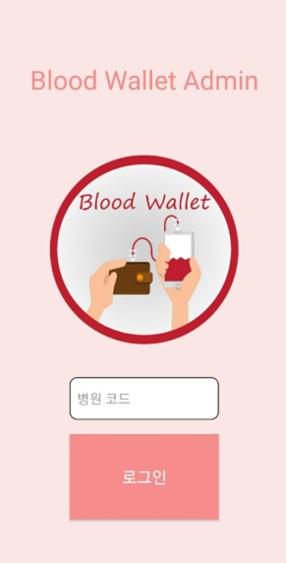
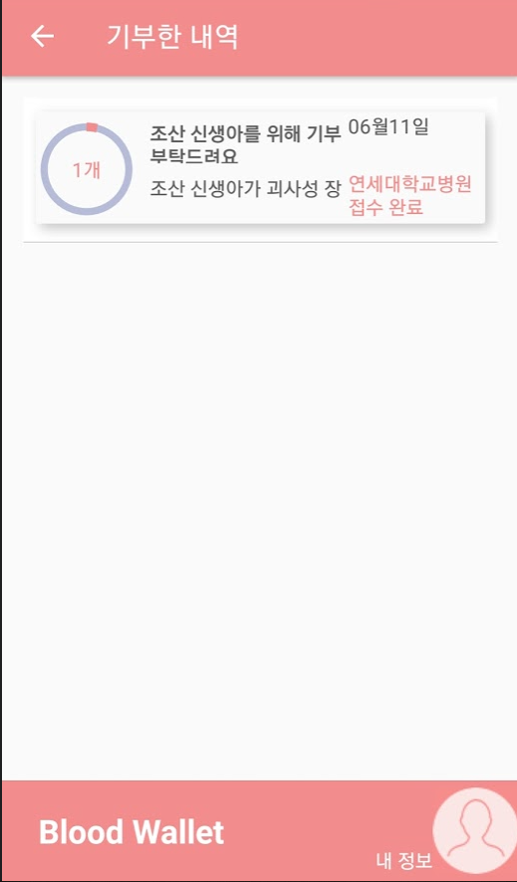
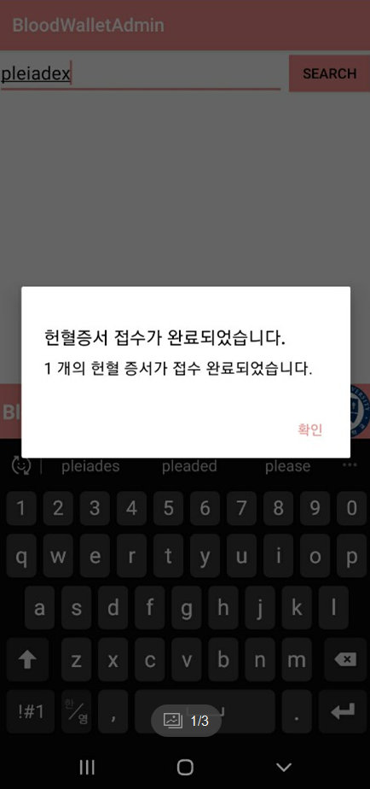
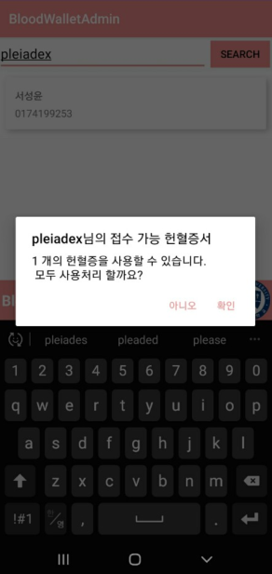
03
System Completeness & Main Features
Donation History System
Donated Certificates
기부한 헌혈증서 확인
Received Certificates
기부 받은 헌혈증서 확인
Main Tools/ Open Source SWs Used

Slide 23
Development Schedule

Slide 24
04
Development Schedule
Phase | Expected | Actual
Concept & Proposal | 5/2 | 5/2
Requirements Documentation | 5/13 | 5/13
Design Documentation | 5/24 | 5/24
Frontend Development | 5/31 | 5/31
Backend – Blockchain Application and Server | 5/31 | 6/8
Backend – Certificate Scan System | 5/31 | 5/31
Backend – Database | 5/31 | 5/31
System Integration and Testing | 6/10 | 6/12

Slide 25
Open Source SWs Used

Slide 26

05
Open Source SWs Used
Frontend
Android Development Environment
Android studio

Slide 27




05
Open Source SWs Used
Backend
Firebase
Klaytn
Tesseract OCR
Node.js
Express.js
Realtime Database
Authentication
Blockchain Network
Recognition text
Blockchain
Service provider

Slide 28
Development Risk and Issues

Slide 29

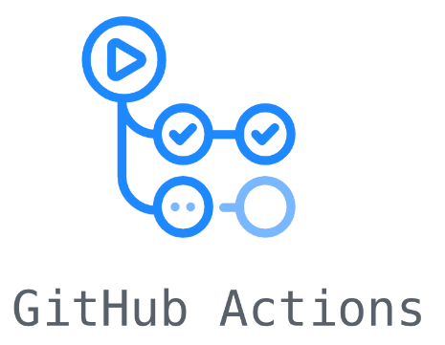
06
Development Risk and Issues
1. Online communication
2. Github Action

Slide 30
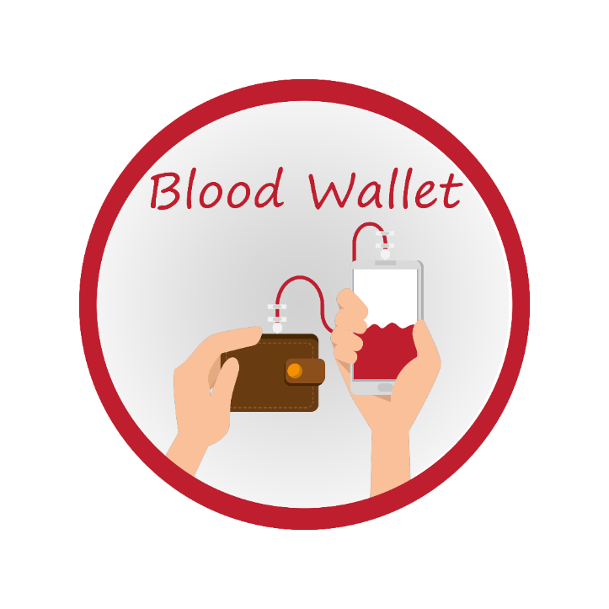
Thank you

